Slide 1

Продолжающий уровень
Инфракрасный датчик

Slide 2
На этом занятии
Научимся пользоваться инфракрасным датчиком
Научимся делать систему удаленного управления и программировать робота, который следует за радиомаяком (ИК пульт EV3). «Робот собачка»
Научимся использовать ИК датчик в трех главных режимах
Изучим ограничения ИК датчика
Пререквизиты: Переключатели, Циклы, Блоки сравнения и математические блоки

Slide 3
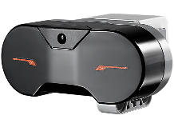
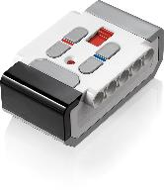
Что делает ИК датчик?
Измеряет приближение маяка или обьекта
Измеряет угол маяка относительно датчика
Измеряет какая кнопка нажата на маяке
Маяк может быть установлен в 4 канала. ИК датчик можно запрограммировать на определенный канал. Это позволяет нам использовать несколько маяков в одной комнате.
ИК датчик
Маяк

Slide 4
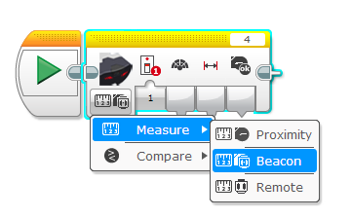
Три режима
Работает на расстоянии до 70см (или 100 единиц приближения)
Режим приближения
Выдает неопределенный тип объекта, называемый приближением (не в дюймах или сантиметрах)
Режим маяка
Выдает направление (угол) и приближение до маяка. Курс измеряется не в градусах.
Режим удаленный
Выдает какая кнопка была нажата на маяке
На этом занятии мы будет использовать все три режима
Блок ИК датчика находится в желтой палитре блоков

Slide 5
Испытания
Чтобы научится пользоваться ИК датчиком вам необходимо пройти три испытания:
Испытание 1: Создайте удаленное управление роботом. Нажатие на разные кнопки приводит к разным действиям
Испытание 2: «Робот собачка» с пропорциональным регулятором: Робот должен двигаться туда, где маяк используя приближение и направление.
Испытание 3: Проверить точность ИК датчика для определения расстояния.

Slide 6
Псевдокод/Подсказки
Испытание | Псевдокод / Подсказки
Удаленное управление | Запускать разные действия основываясь на данных о кнопках на первом канале, какая именно нажата
«Робот собачка» | Если робот видит <15 приближения от маяка, то ехать назад Если робот видит >15 приближения от маяка, то ехать вперед Используйте пропорциональный регулятор, чтобы настроить релейное управление относительно направления маяка Заметка: Тема пропорционального регулятора покрыта в Продвинутом уровне.
Точность режима приближения | Измерьте расстояние используя УЗ и ИК датчик. (Используйте Port View). Сравните измерения для разных расстояний и разных поверхностей.

Slide 7
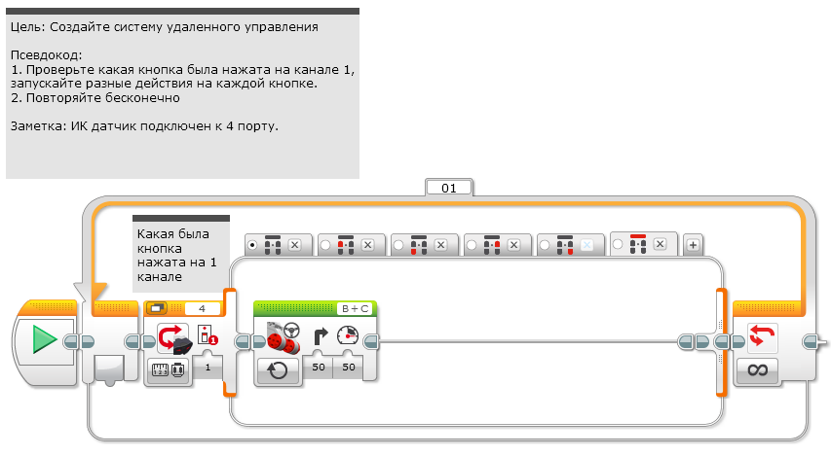
Решение: удаленное управление
Убедитесь, что маяк настроен на первый канал.

Slide 8
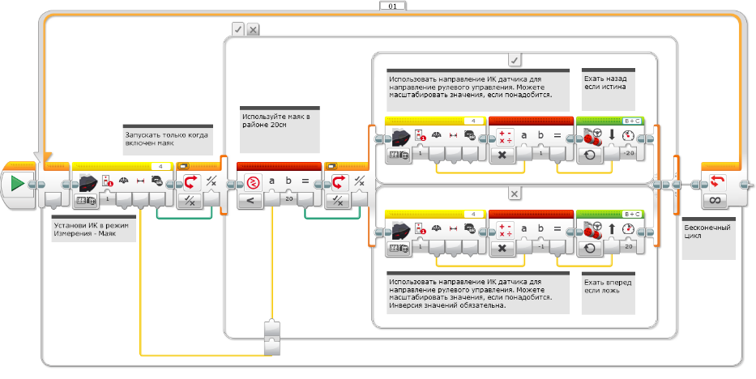
Решение: «робот собачка»

Slide 9
Испытание 3: Сравнение датчиков
Поверхность | Реальное расстояние до поверхности | УЗ измерения | ИК измерения
Алюминиевая фольга | 10CM
Деревянный стол | 10CM
Черная бумага | 10 CM
Стекло | 10 CM
Белая бумага | 10 CM
Инструкции:
Держите каждый датчик в 10CM от поверхностей и смотрите в Port View
Выберите отражающие и неотражающие поверхности для теста
Урок:
ИК датчик работает на интенсивности отраженного света в инфракрасном диапазоне. Он не будет таким же точным, как и УЗ в измерении расстояния. Попробуйте разные расстояния.

Slide 10
Обсуждение
Какие режимы имеет ИК датчик?
Отв: Приближение, Маяк и Удаленный
Может ли ИК датчик измерять расстояние?
Да, но не точно, потому что он основан на интенсивности отраженного света. Таким образом, он будет меняться в зависимости от материала, из которого сделан объект.

Slide 11
Следующие шаги
Обратитесь к Продвинутому уровню по ИК датчику (уже скоро…)
Обратитесь к Продвинутому уровню по Пропорциональному регулятору.

Slide 12
Благодарность
Этот урок создан Sanjay Seshan и Arvind Seshan
Больше уроков доступно на сайте mindlesson.ru и ev3lessons.com
Перевод осуществил: Абай Владимир, abayvladimir@hotmail.com
This work is licensed under a Creative Commons Attribution-NonCommercial-ShareAlike 4.0 International License.

